Slide 1


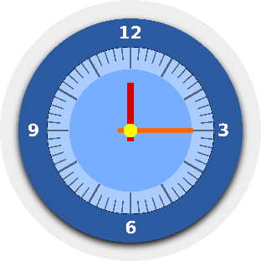
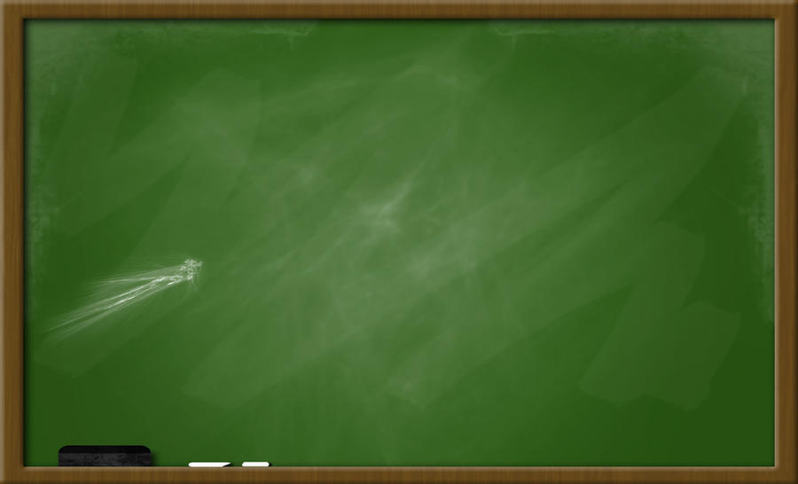


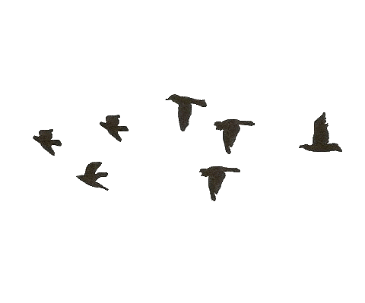




القوانين الصفية
سجل الحضور
تقدير نواتج الضرب
أهداف الدرس
المفردات
تمهيد
نشاط تفاعلي
تدريبات
أمثلة
شكر وتقدير

Slide 2



شكر وتقدير
خامس
الحاصلات على درجات كاملة في الرياضيات
ألمى الطباع
جنى العرفج
راما خالد
رنا القحطاني
شادن الشهري
لمار بشير
مريم مكي
ميرال مهند
ندى القحطاني
نورة التميمي
بيان حسن
ريان أنس
شذا الغامدي
ود باطوق
الجوهرة القحطاني
بدور الأمير
دارين عماد
زينة قشوع

Slide 3
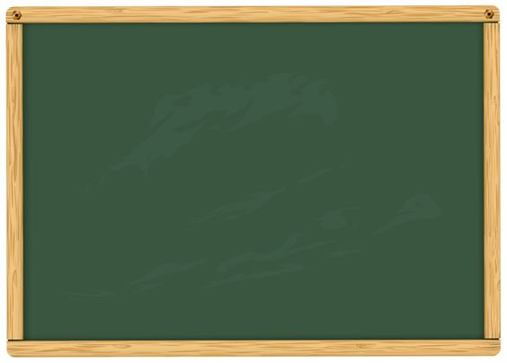





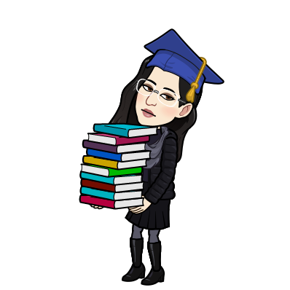


القوانين الصفية
احترام المعلمة والزميلات
عدم مقاطعة المعلمة عندما تتحدث
رفع اليد عند الإجابة
احترام موعد الحصص
الأمانة وعدم الغش
الاهتمام بالواجبات
التركيز مع الشرح
إحضار الكتاب والقلم
استعدادا للحصة

Slide 4






مراجعة الواجب
فكرة الدرس
المفردات
محتويات
درس اليوم
تشويقة
أمثلة
تدريبات

Slide 5
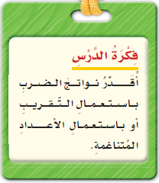
تقدير نواتج الضرب
فكرة الدرس

Slide 6

المهام التعاونية
1 قائدة
2 قارئة
3 كاتبة
4 مراجعة
5 مسؤولة الهدوء والوقت
6 مسؤولة الأدوات

Slide 7

تقييم العمل التعاوني
المجموعة | الهدوء | تعاون جميع الأفراد | صحة الحل
1
2
3
4
5
6

Slide 8
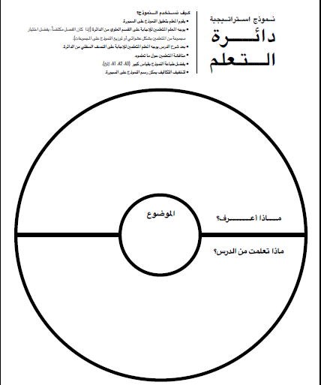
دائرة التعلم

Slide 9
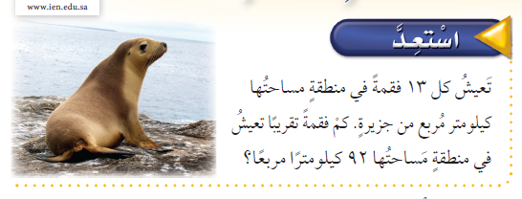
الربط مع العلوم
استعد
بطاقة الفهم القرائي:
استخرجي :
كلمات مكررة.
معلومة.
المطلوب.
أعداد من منزلتين.
علامات ترقيم.
مفهوم رياضي.

Slide 10
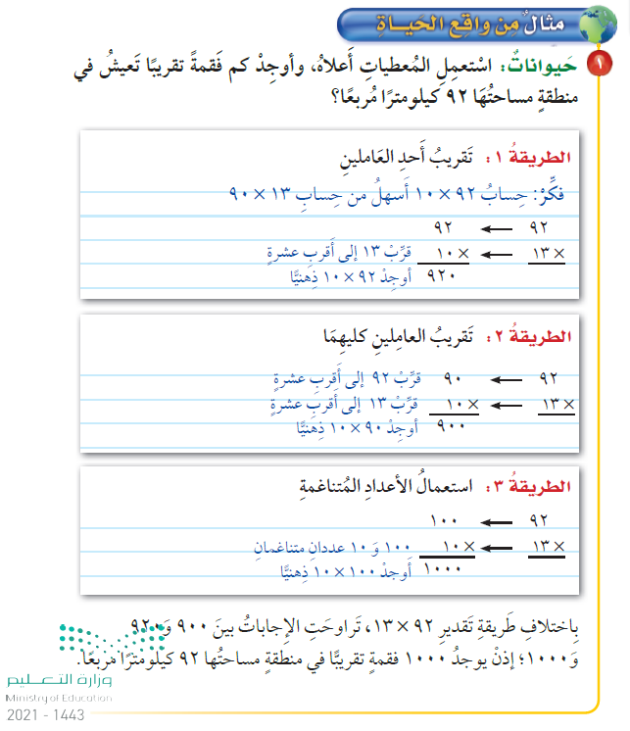
مثال

Slide 11
مثال

Slide 12
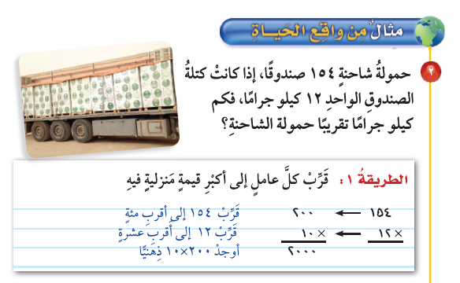
الربط بالوطن

Slide 13
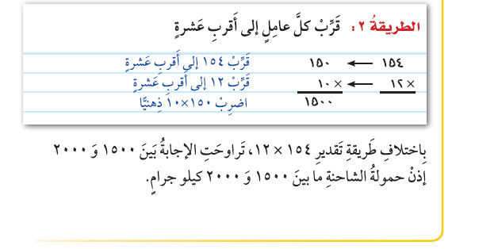

Slide 14
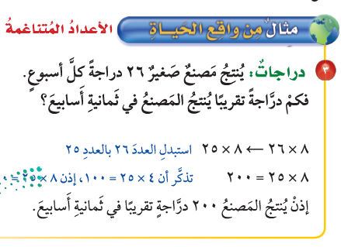
مثال

Slide 15
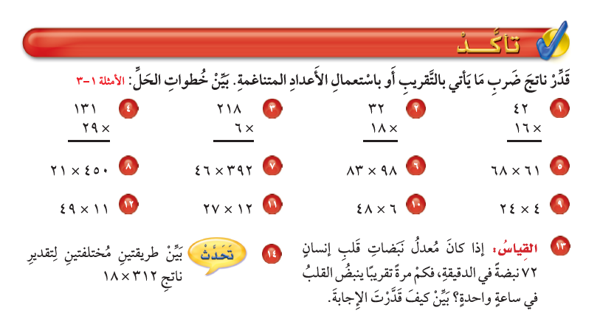
تأكد
نشاط :تعاوني

Slide 16
قدر ناتج الضرب لكل مما يلي:
نشاط :تعاوني

Slide 17
تقييم العمل التعاوني
المجموعة | الهدوء | تعاون جميع الأفراد | صحة الحل
1
2
3
4
5
6

Slide 18
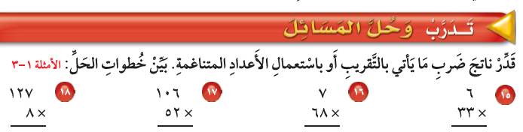

Slide 19

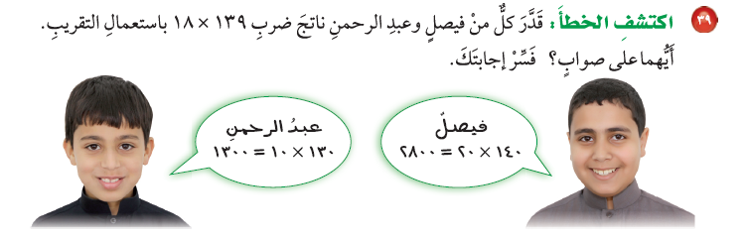
الإجابة
عبدالرحمن حله صحيح
فيصل حله صحيح
نشاط :فردي

Slide 20
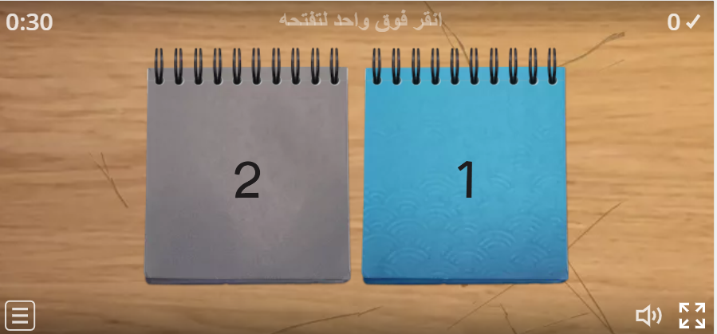
سؤال
تفاعلي
رابط اللعبة
نشاط :فردي

Slide 21

الإغلاق
لاتنسي الكتابة بالمطوية
عن درس اليوم
الواجب : 29- 30- 32 صفحة 88

